Slide 1
Serveur FTP
File transfert protocole
Veille Technologique

Slide 2


Présentation du sujet
DEF : C’est un protocole qui permet de transférer des fichiers grace au port de communication 21
Fonctionnement du FTP : Avant de transferer un ou des fichiers , il faut établir une connexion
Travaux Pratique : Depuis Windows server 2012 , installer IIS (Internet Information Server) . C’est un service Windows qui permet d’utiliser un service web et un serveur FTP

Slide 3
Sommaire
1 – Présentation : Qu’est-ce que c’est ?
2 – L’histoire du ftp
3 - Les caractéristiques du ftp
4 – Ses avantages et ses inconvénients
5 – Les enjeux du ftp
6 - Les dimensions Juridiques
7 – Les dimensions économiques
7 – Pour conclure
8 – Notre retour sur expérience
9 – Nos sources

Slide 4
Présentation
Qu’est-ce que c’est ?

Slide 5

le port 21est utiliser pour
les types de communication externes d’un système , d’un ordinateur vers des périphériques comme imprimantes , scanner.
Le serveur FTP permet de
Transférer des fichiers par internet ou par le biais d’un réseau informatique local (intranet )
Le port par défaut le plus utilisé est le port 21(communication)

Slide 6
Caractéristiques
Comment ça marche ?

Slide 7
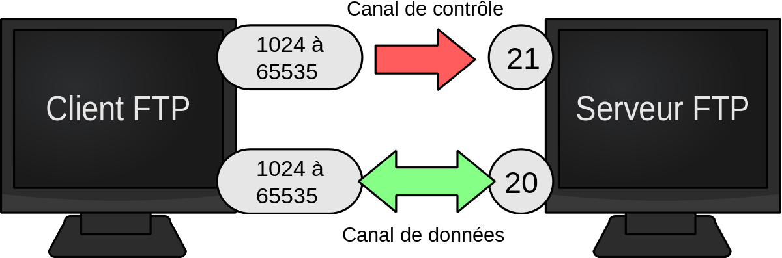
Les 1024 ports sont utilisés par des services (le port Domain Name Server 53 ) jusqu’au port 65535 maximum.
Le port 20 et 21 représente le mode actif du FTP.
Cela veut dire que c’est le serveur qui décide du port.
La connexion initial du client au serveur se fait aléatoirement au port 21 du serveur , ensuite le serveur décide quel port devra utiliser le client pour se connecter au port 20 . Les données peuvent ainsi s’échanger.

Slide 8
Les différents protocoles
FTPS
SFTP
SCP
FTP over TLS
SSH File Transfer Protocol
Secure Copy Protocol
C’est un protocole de communication destiné à l'échange informatique de fichiers sur un réseau TCP/IP
C’est un protocole qui permet de transférer des fichiers par une connexion sécurisée utilisant le protocole SSH
C’est un protocole qui désigne un transfert sécurisé de fichiers entre deux ordinateurs utilisant le protocole de communication SSH.

Slide 9


Différence entre le ftp et le ssh
Secure Shell
FTP est donc dédié au transfert de fichier simple alors que SSH permet surtout de manipuler la machine à distance ainsi que les fichiers de son compte
SSH est sécurisé par défaut contrairement à FTP (mais la variante FTPS est chiffrée grâce à SSL).

Slide 10
Histoire
D’Hier à Aujourd’hui

Slide 11

Sa naissance est officialisée en juin 1980 par la publication du RFC765 dont l'auteur n'est autre que Jon Postel l'un des pères de l'Internet.

Slide 12

Les Avantages
FTP sur les sites Web facilitent le téléchargement et le téléchargement de fichiers sur Internet
FTP accorde une plus grande efficacité lors du transfert de gros fichiers et limite la taille du fichier que par la quantité d'espace sur le serveur.

Slide 13

Les inconvénients
FTP n'a pas été conçu pour être un protocole sécurisé.
FTP provoque des attaques pendant le transfert de données.
Le cryptage des données ne se fait pas en FTP.

Slide 14
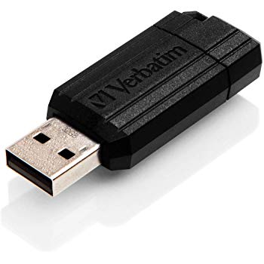
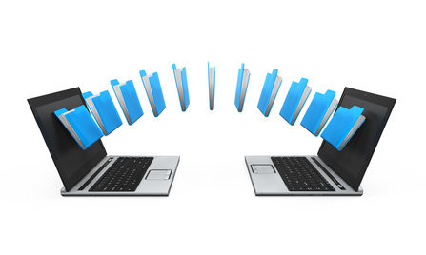
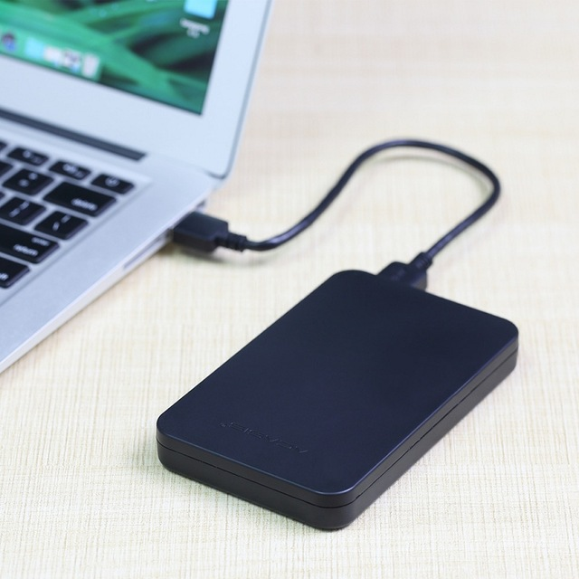
enjeux
Il n’y aura plus besoin d’échange matériel il se fera de façon virtuel.

Slide 15

Dimension juridique
LOI RGPD 25 MAI 2018
Droit d’auteur
Loi du 12 Mai 2010
L’hébergeur doit
Coopérer avec la justice
(fournir logs , identité numérique)
5 ans de prison
300000 d’amende

Slide 16

Dimension économique
Windows server 2016 coute 800€
  Création de IIS depuis Windows
Hébergeur : OVH 28,79€ TTC/Mois
OS : Windows

Slide 17
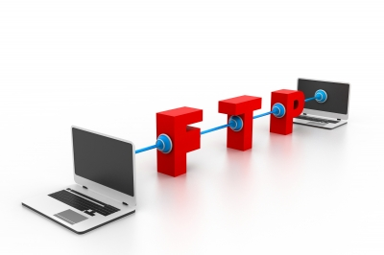
Synthèse
En somme ce serveur est très important pour la transmissions de données au sein des entreprises pour les différents services

Slide 18
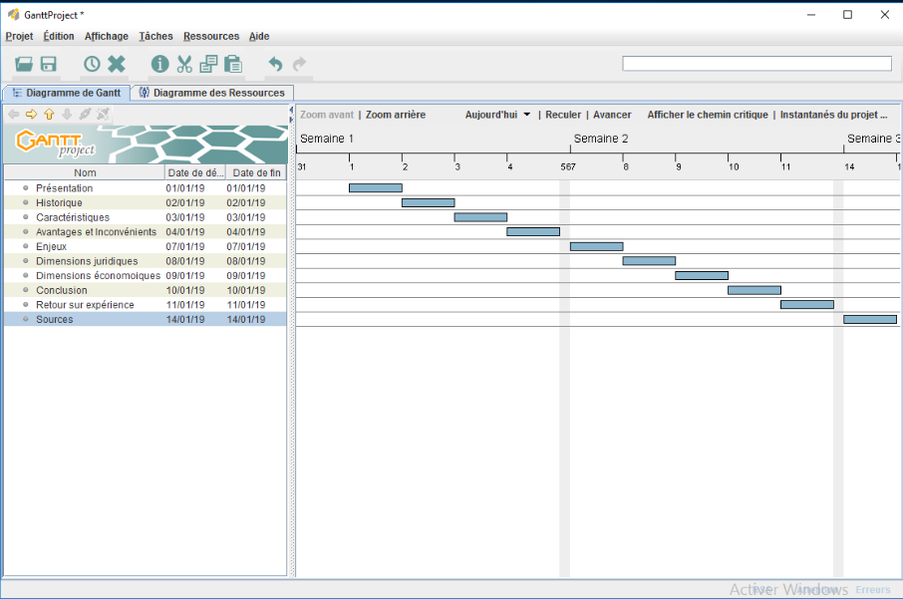
Diagramme de GANTT

Slide 19

Retour sur Expérience
Ce projet m’a appris plus précisément ce qu’est le ftp et tout ce qui l’entoure

Slide 20

Organisation, entraide, gestion du temps, gestion de l’avancement, développement de l’autonomie

Slide 21
Les sources
http://histoire-internet.vincaria.net/post/histoire/internet/1980/FTP7
https://www.1min30.com/dictionnaire-du-web/serveur-ftp
http://mannou-tourisme.blogspot.com/2012/04/definition-de-serveur-ftp.html
https://www.culture-informatique.net/cest-quoi-un-serveur-ftp/
http://fadwalatrach.blogspot.com/p/les-avantages.html
https://fr.wikipedia.org/wiki/File_Transfer_Protocol
https://openclassrooms.com/fr/courses/1373066-tout-sur-la-configuration-dun-serveur-de-jeu-hl1/1373897-le-ftp-de-votre-serveur
https://zone.votresite.ca/-/jVM0GRLJgp/
https://www.culture-informatique.net/cest-quoi-un-serveur-ftp/
https://www.novatim.com/actu/les-enjeux-et-usages-du-partage-de-donnees-en-entreprise/
https://blog.lws-hosting.com/sauvegarde-en-ligne/quest-ce-quun-serveur-ftp
https://www.juritravail.com/Actualite/internet-reseaux-sociaux/Id/285064
https://www.service-public.fr/professionnels-entreprises/vosdroits/F23431
https://www.sacd.fr/quelles-sanctions-pour-les-infractions-aux-droits-dauteur
https://www.cnil.fr/fr/principes-cles/rgpd-se-preparer-en-6-etapes

Slide 22

Annexe

Slide 23




Slide 24
